Slide 1
Математика пәнінен PISA зерттеулеріне оқушыларды дайындау бойынша контексті тапсырмалар

Slide 2
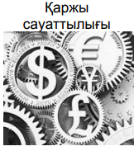


Қазіргі таңда PISA жобасы әртүрлі опциларды, оның ішінде «қаржы сауаттылығы», «мәселені бірлесіп шешу», «жаһандық құзыреттілік» бағыттарын ұсынуда

Slide 3
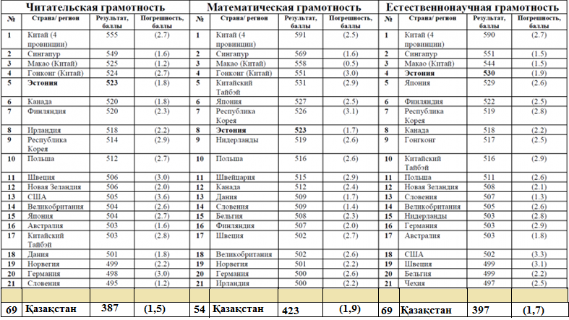
PISA-2018 жыл нәтижелері
(79 мемлекет)
Орташа 489 балл

Slide 4
Сонымен қатар, математика тұжырымдамасына 21 ғасырдың сегіз дағды қосылды :
Сын тұрғысынан ойлау
Креативтілігі
Зерттеу және зерделеу
Өзін-өзі реттеу, бастамашылдық және табандылық
Ақпаратты пайдалану
Жүйелік ойлау
Коммуникация
Рефлексия

Slide 5
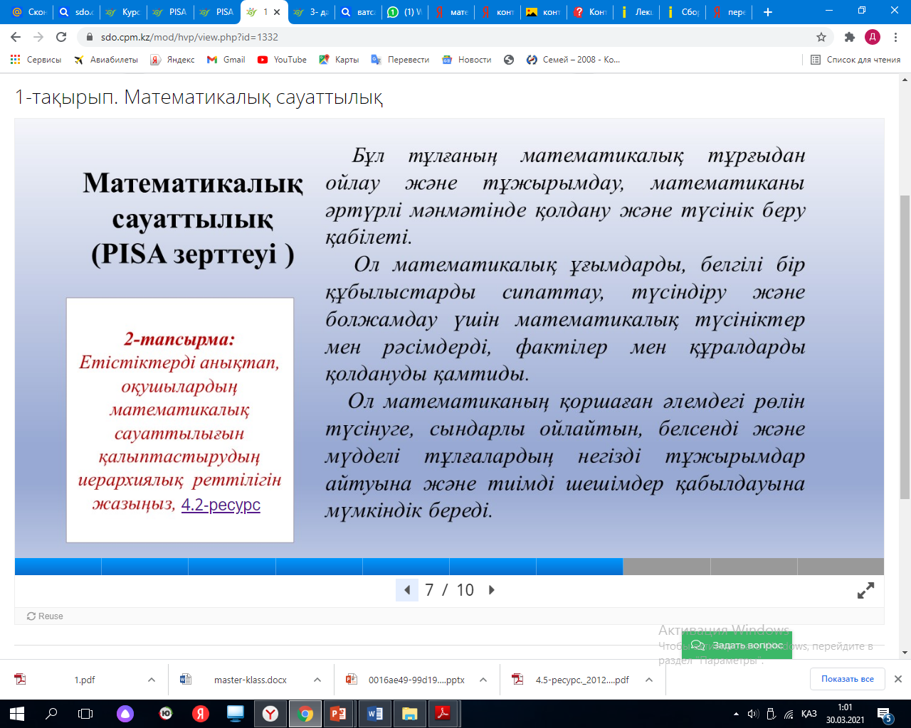
Математикалық сауттылық

Slide 6
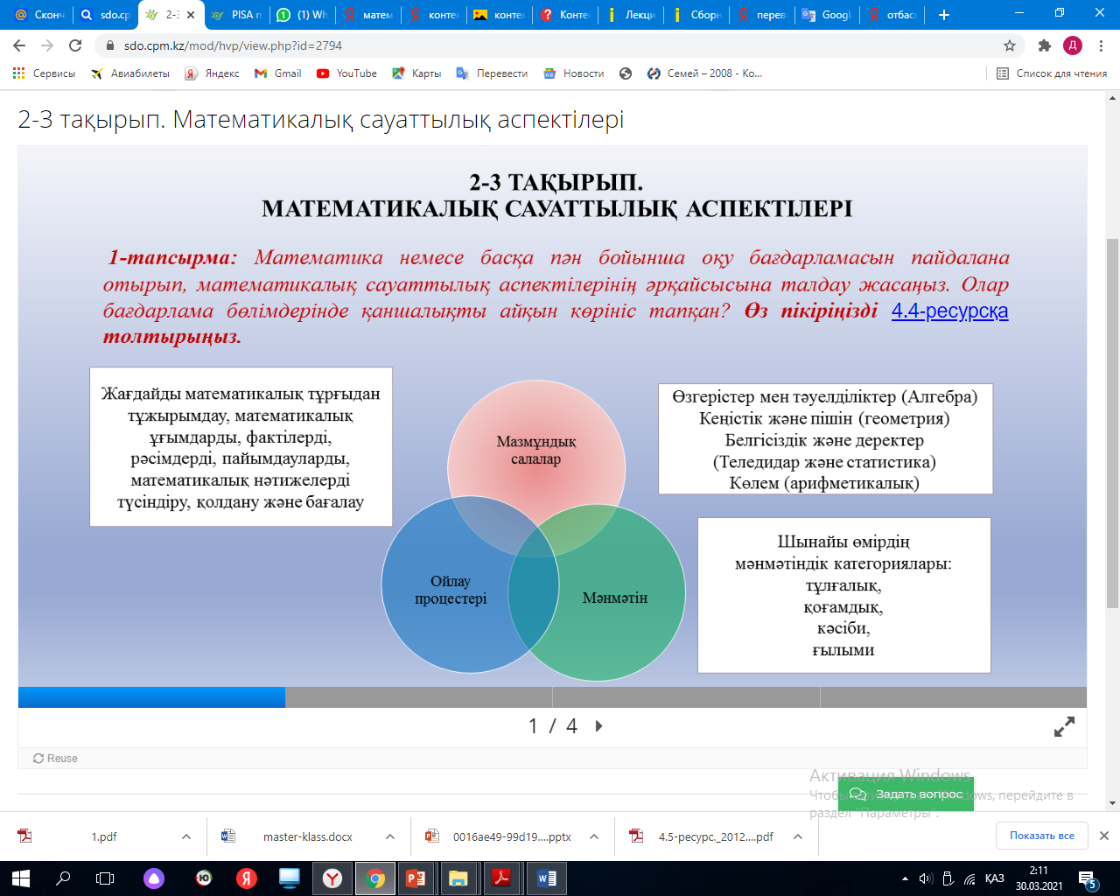

Математикалық аспектілер

Slide 7
Контекст (мәнмәтін) дегеніміз не?

Slide 8
1. А пункінен В пункіне дейін 10,5 сағатта жетуге болады. Алдымен 45,8 км / сағ жылдамдықпен автобуспен 3 сағат, кейін пойызбен 35,7 км/сағ артық жылдамдықпен 4 сағат және қалған уақытта 2,4 км/сағ жылдамдықпен жаяу жүрсе, А мен В пунктерінің арақашықтығын табыңыз?
2
Кестеде үш телефондық компанияның үш тарифтік жоспары көрсетілген. Абоненттің тиімді тарифтік жоспарды таңдап, айына 300 минут сөйлесетін болса, айына қанша төлейтінін анықтаңыз?
Тарифтік жоспар | Абоненттік төлем | 1 минут сөйлесу ақысы
Лимитсіз | Күніне 30 теңге | 0 теңге
Нөлдік | Айына 830 теңге | 0 теңге
Оңтайлы | жоқ | 5 теңге

Slide 9
Контексті есептерді
шешудің мақсаты- стандартты немесе стандарттық емес есептерді, жағдайды (пәндік, пәнаралық немесе онда сипатталған мазмұн бойынша практикалық) математикалық білімді міндетті түрде пайдалана отырып, тиісті шешу тәсілін табу арқылы шешу болып табылады.

Slide 10
Контексті тапсырмалардың стандартты тапсырмалардан айырмашылығы
есептің шарты сюжет, жағдай немесе проблема ретінде тұжырымдалады
Ақпараттың әртүрлі формада берілуі (сурет, кесте, диаграмма, диаграмма, график және т.б.) және оқушы талдай алуы
есепті шешу кезінде алынған нәтиженің қолдану аймағын тану (айқын немесе жасырын)

Slide 11
Цилиндр тәріздес аквариум түбі мен қақпағының арақашықтығы түбінің диаметріне тең. Диаметр 90см болса, ал су деңгейі қақпағынан 3 см төмен екенін білсек, аквариумға неше алтын балық жіберуге болады? Бір алтын балыққа 50 л су қажет.
Шешу:
R = 45 см,
H=87 см
Жауабы: 11 балық

Slide 12
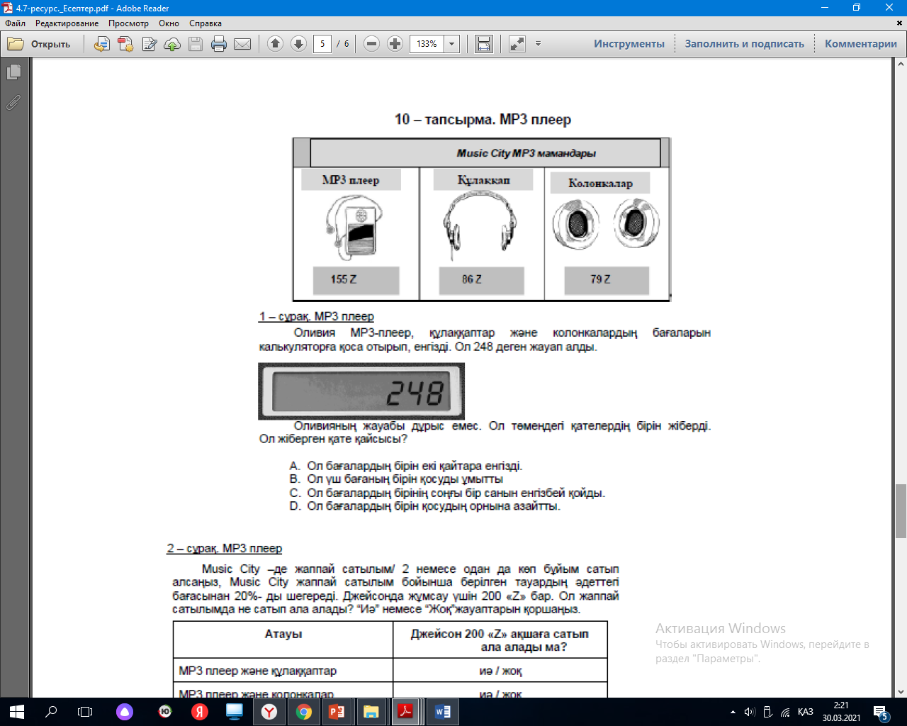

Slide 13
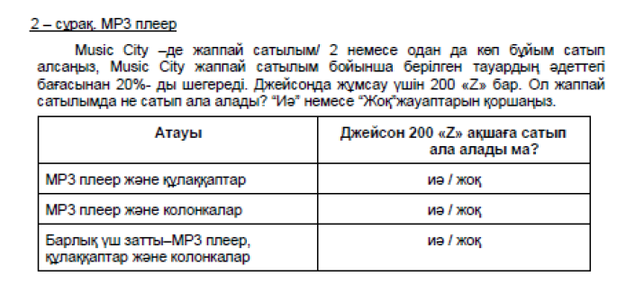

Slide 14
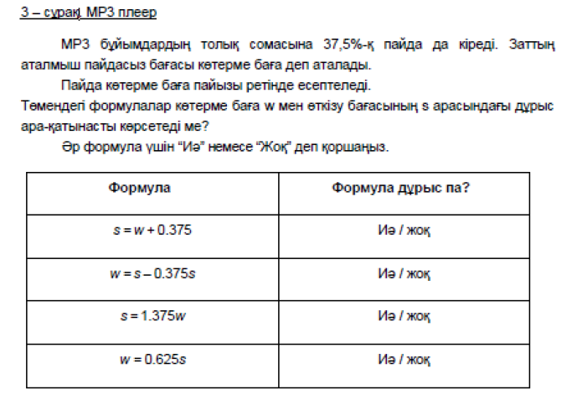

Slide 15
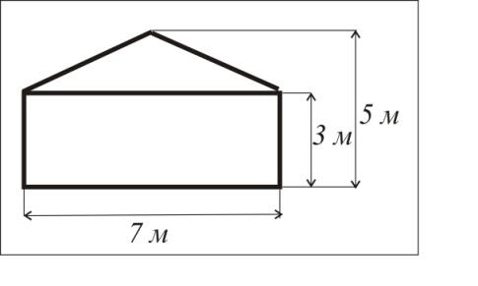
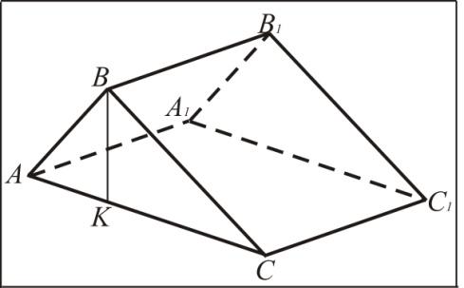
8.1.3.11 параллелограммның, ромбтың ауданы формулаларын қорытып шығару және қолдану;
8.1.3.12 үшбұрыштың ауданы формулаларын қорытып шығару және қолдану;
8.1.3.13 трапецияның ауданы формулаларын қорытып шығару және қолдану
Ұзындығы 12м болатын ғимараттың шатыры екі жақты. Қалған өлшемдер суретте берілегендей болса, шатырдың бетінің ауданын табыңыз

Slide 16
Өлшемі 10м х 16м болатын үйдің төрт жақты шатырға қажетті ондулиннің бағасын санаңыз. Шатырдың қарама-қарсы жақтары бірдей және шатыр биіктігі 4м, үстіңгі қыры 12м. Шатырдың төменгі корнизі 60 см, ал бір жапқыш ондулиннің пайдалы бетінің ауданы 1,6м² бағасы 64 шартты бағаға тең.

Slide 17

9.1.3.10 косинустар және синустар теоремасын үшбұрыштарды шешуде және қолданбалы есептерді шығаруда қолдану
Бір "клюшка" тәріздес ағашты жүк машинаға тиегенде, тіктөртбұрыш тәрізді ені 1 м болатын платформаның ұзындығы кем дегенде қандай болу керек? Жүздік үлеске дейін жуықтаңыз

Slide 18

Үш қазына іздеуші Алекс, Адам және Роберт Оңтүстік Американың джунглиіндегі қазынаны іздеп табуға шешім қабылдайды. Экспедицияға қажет нәрселерді сатып алу үшін Алекс 1000 алтын, Роберт 500 алтын жұмсайды. Ал Адам бірінші табылған қазынаны екі досына бөліп беруге уәде береді. Ұзақ сапардан кейін 6000 алтыны бар қазына табады. Сонда Алекс пен Роберт уәдеге сәйкес қанша алтыннан бөліп алады?
- Алекс Робертке қарағанда экспедицияға 2 есе көп алтын жұмсады, сондықтан Алекс 4000 алтын, Роберт 2000 алтын алуы керек
-Алекс алдымен 500 алтын алу керек, кейін қалған 5500 алтынды екіге бөліп алады. Алекс 3250 алтын, Роберт 2750 алтын.
-Алекс алдымен 500 алтын алады. Сосын қалғанын 2:1 қатынасындай бөліп алады, экспедицияға салған үлесіне байланысты. Алекс 4167 алтын, Роберт 1833 алтын.

Slide 19
Контексті тапсырмаларды әзірлеу принциптері
- тапсырма оқушы үшін жеке мәнге ие болуы керек, өйткені ол күнделікті өмірде туындауы мүмкін немесе болашақ кәсіби қызметпен байланысты мәселелерді қарастырады;
- тапсырманың контекстінде мәселені шешуге бағытталған кеңестер болмауы керек
тапсырманың бірнеше шешімі болуы мүмкін, бірақ олардың кем дегенде біреуі есептің шартын қанағаттандырмауы мүмкін
- тапсырмада сипатталған жағдай оқушылардың дайындық деңгейін жан-жақты тексеруге мүмкіндік беруі керек

Slide 20

Назарларыңызға
РАХМЕТІ

